Slide 1














Chào mừng các con đến với tiết học Tiếng Việt

Slide 2

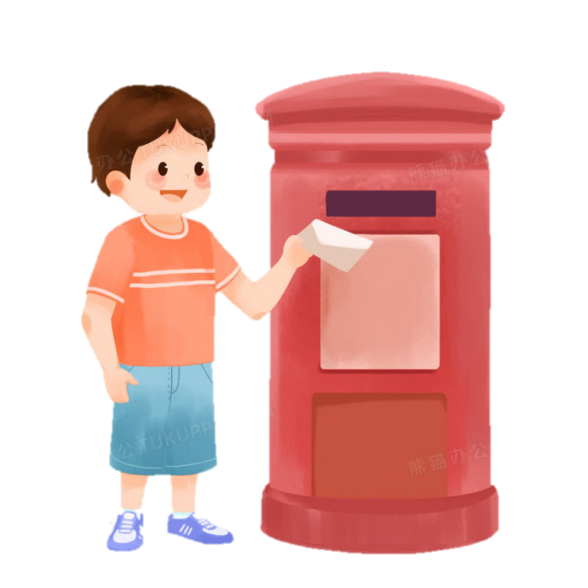
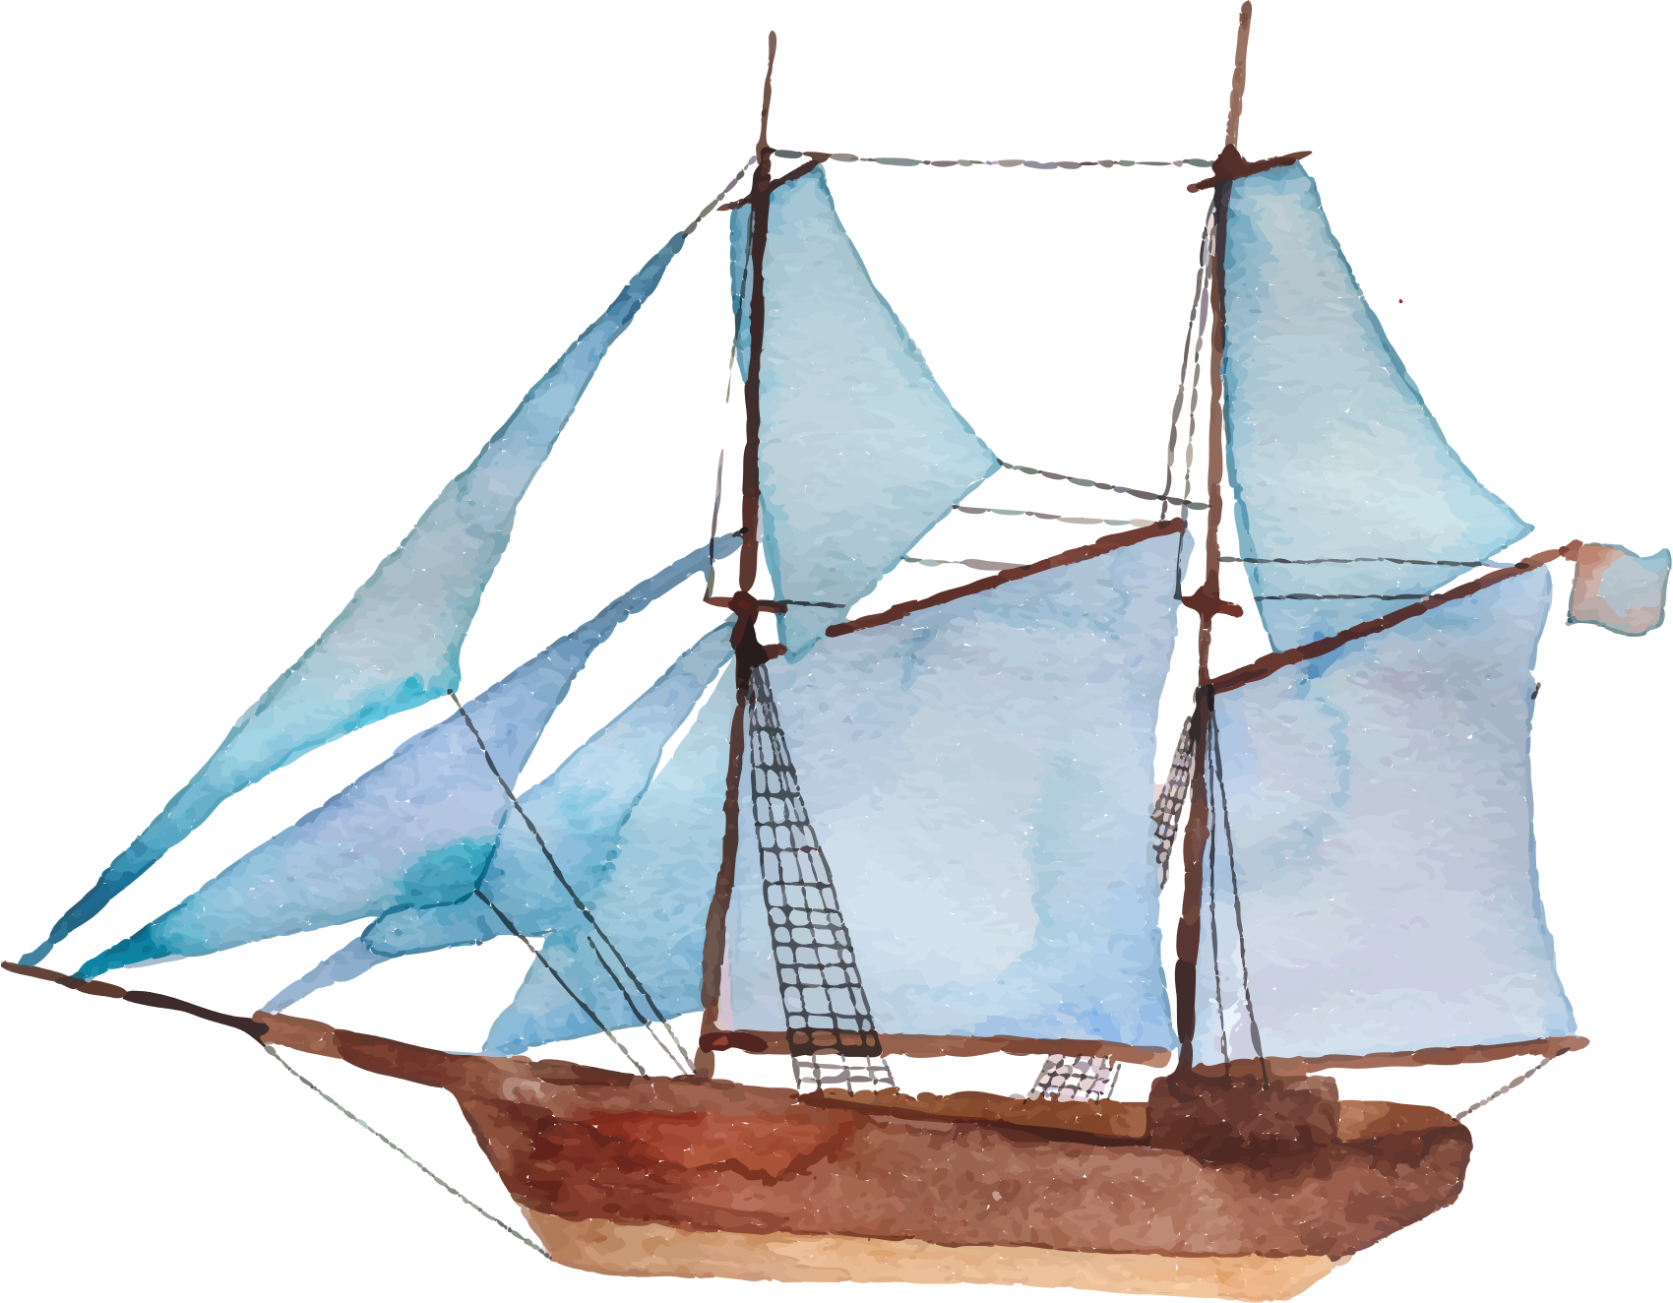
Yêu cầu cần đạt
1. Đọc to, rõ ràng, đọc đúng các từ ngữ khó.
2. Hiểu được một số từ ngữ khó và nắm được nội dung bài đọc.

Slide 3


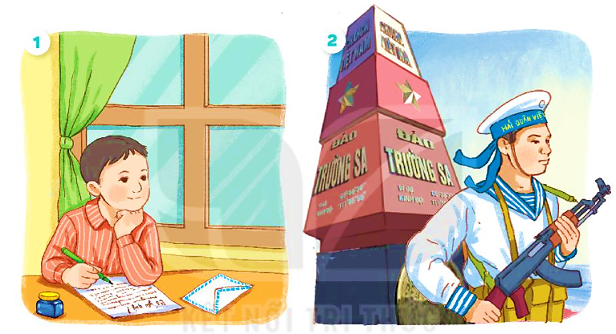
Em thấy những ai trong 2 bức tranh? Họ đang làm gì?

Slide 4
Em thấy những ai trong 2 bức tranh? Họ đang làm gì?
Chú hải quân đang canh gác biển đảo của đất nước ta.
Bạn nhỏ đang cầm bút để viết thư

Slide 5

ĐỌC MẪU
THƯ GỬI BỐ NGOÀI ĐẢO
(Trích)
Bây giờ sắp Tết rồi
Con viết thư gửi bố (...)
Ngoài ấy chắc nhiều gió
Đảo không có gì che
Ngoài ấy chắc nhiều sóng
Bố lúc nào cũng nghe.
Tết con muốn gửi bố
Cái bánh chưng cho vui
Nhưng bánh thì to quá
Mà hòm thư nhỏ thôi.
Bà bảo: hàng rào biển
Là bố đấy, bố ơi
Cùng các chú bạn bố
Giữ đảo và giữ trời.
(Xuân Quỳnh)
Gửi hoa lại sợ héo
Đường ra đảo xa xôi
Con viết thư gửi vậy
Hẳn bố bằng lòng thôi.

Slide 6

ĐỌC
THƯ GỬI BỐ NGOÀI ĐẢO
(Trích)
Tìm từ khó đọc
Bây giờ sắp Tết rồi
Con viết thư gửi bố (...)
Ngoài ấy chắc nhiều gió
Đảo không có gì che
Ngoài ấy chắc nhiều sóng
Bố lúc nào cũng nghe.
Tết con muốn gửi bố
Cái bánh chưng cho vui
Nhưng bánh thì to quá
Mà hòm thư nhỏ thôi.
Bà bảo: hàng rào biển
Là bố đấy, bố ơi
Cùng các chú bạn bố
Giữ đảo và giữ trời.
(Xuân Quỳnh)
Gửi hoa lại sợ héo
Đường ra đảo xa xôi
Con viết thư gửi vậy
Hẳn bố bằng lòng thôi.

Slide 7





LUYỆN ĐỌC TỪ KHÓ
bánh chưng
xa xôi
nhiều sóng
hàng rào

Slide 8


NGẮT NHỊP CÂU VĂN
Tết con muốn gửi bố
Cái bánh chưng cho vui
Nhưng bánh thì to quá
Mà hòm thư nhỏ thôi.
Gửi hoa lại sợ héo
Đường ra đảo xa xôi
Con viết thư gửi vậy
Hẳn bố bằng lòng thôi.

Slide 9

ĐỌC
THƯ GỬI BỐ NGOÀI ĐẢO
(Trích)
Luyện đọc
theo khổ
Bây giờ sắp Tết rồi
Con viết thư gửi bố (...)
Ngoài ấy chắc nhiều gió
Đảo không có gì che
Ngoài ấy chắc nhiều sóng
Bố lúc nào cũng nghe.
3
Tết con muốn gửi bố
Cái bánh chưng cho vui
Nhưng bánh thì to quá
Mà hòm thư nhỏ thôi.
1
Bà bảo: hàng rào biển
Là bố đấy, bố ơi
Cùng các chú bạn bố
Giữ đảo và giữ trời.
(Xuân Quỳnh)
4
Gửi hoa lại sợ héo
Đường ra đảo xa xôi
Con viết thư gửi vậy
Hẳn bố bằng lòng thôi.
2

Slide 10
ĐỌC
THƯ GỬI BỐ NGOÀI ĐẢO
(Trích)
Đọc toàn bài
1
Bây giờ sắp Tết rồi
Con viết thư gửi bố (...)
3
Ngoài ấy chắc nhiều gió
Đảo không có gì che
Ngoài ấy chắc nhiều sóng
Bố lúc nào cũng nghe.
Tết con muốn gửi bố
Cái bánh chưng cho vui
Nhưng bánh thì to quá
Mà hòm thư nhỏ thôi.
4
Bà bảo: hàng rào biển
Là bố đấy, bố ơi
Cùng các chú bạn bố
Giữ đảo và giữ trời.
(Xuân Quỳnh)
2
Gửi hoa lại sợ héo
Đường ra đảo xa xôi
Con viết thư gửi vậy
Hẳn bố bằng lòng thôi.

Slide 11

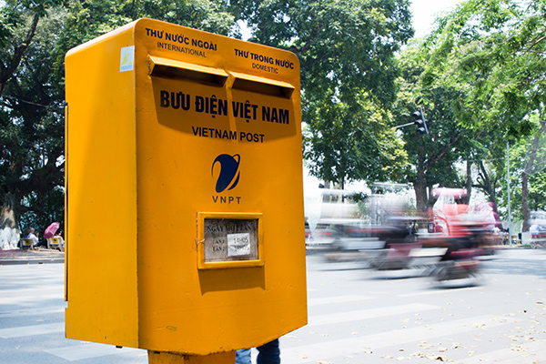
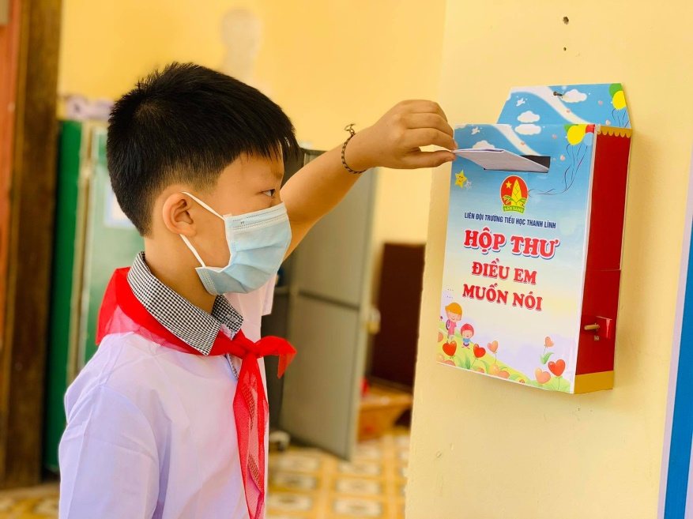
Giải nghĩa từ
Hòm thư: thùng để bỏ thư.

Slide 12


LUYỆN ĐỌC TRONG NHÓM

Slide 13


Đọc trước lớp.

Slide 14
ĐỌC
THƯ GỬI BỐ NGOÀI ĐẢO
(Trích)
Đọc toàn bài
1
Bây giờ sắp Tết rồi
Con viết thư gửi bố (...)
3
Ngoài ấy chắc nhiều gió
Đảo không có gì che
Ngoài ấy chắc nhiều sóng
Bố lúc nào cũng nghe.
Tết con muốn gửi bố
Cái bánh chưng cho vui
Nhưng bánh thì to quá
Mà hòm thư nhỏ thôi.
4
Bà bảo: hàng rào biển
Là bố đấy, bố ơi
Cùng các chú bạn bố
Giữ đảo và giữ trời.
(Xuân Quỳnh)
2
Gửi hoa lại sợ héo
Đường ra đảo xa xôi
Con viết thư gửi vậy
Hẳn bố bằng lòng thôi.

Slide 15

Tiết 2

Slide 16
ĐỌC
THƯ GỬI BỐ NGOÀI ĐẢO
(Trích)
Đọc toàn bài
1
Bây giờ sắp Tết rồi
Con viết thư gửi bố (...)
3
Ngoài ấy chắc nhiều gió
Đảo không có gì che
Ngoài ấy chắc nhiều sóng
Bố lúc nào cũng nghe.
Tết con muốn gửi bố
Cái bánh chưng cho vui
Nhưng bánh thì to quá
Mà hòm thư nhỏ thôi.
4
Bà bảo: hàng rào biển
Là bố đấy, bố ơi
Cùng các chú bạn bố
Giữ đảo và giữ trời.
(Xuân Quỳnh)
2
Gửi hoa lại sợ héo
Đường ra đảo xa xôi
Con viết thư gửi vậy
Hẳn bố bằng lòng thôi.

Slide 17

2. Thay lời bạn nhỏ, nói một câu thể hiện tình cảm đối với bố.
Gợi ý:
Con rất yêu bố và nhớ bố. Bố hãy cứ yên tâm hoàn thành nhiệm vụ được giao nhé! Mẹ và con luôn mong và chờ bố về!

Slide 18



Củng cố và
dặn dò

Slide 19

Tạm biệt và hẹn gặp lại các con

